Slide 1
软件工程与实践
第3章 软件需求分析

Slide 2

目 录
1
3.1 需求分析概述
2
3.2 软件需求分析的任务及过程
3
3.3 软件需求分析方法
4
3.4 结构化分析方法
重点
5
3.5 结构化分析建模工具
6
3.6 软件需求分析文档
7
3.7实验三 需求分析文档与建模
8
3.8本章小结

Slide 3
教学目标及重点
教学目标
● 理解软件需求分析的概念和特点、目的和原则。
● 熟悉软件系统需求分析的任务及步骤
● 掌握软件需求分析方法及描述工具，学会编写“软件需求说明书”。
重点
重点

Slide 4

3.1 需求分析概述
案例3-1
全球第一台图形用户界面（GUI）和鼠标的个人电脑 Apple Lisa（以乔布斯的女儿的名字”利萨”命名）在 1983 年上市时的售价为 9995 美元（约相当于今天的两万多美元），远远超过市场用户的承受能力，而且运行速度缓慢，性价比太低。因此，其销量远低于苹果的预期，企业用户更愿意选择价格更低的 IBM 电脑。很明显产品在做需求的时候，忽略了非常重要的价格因素，导致产品研发失败。
需求分析(Requirements Analysis) 主要是搞清软件应用用户的实际具体需求，包括功能需求、性能需求、数据需求、安全及可靠性要求、运行环境和将来可能的业务变化及拓展要求等，并建立系统的逻辑模型，写出“软件需求规格说明(SRS)”等文档。

Slide 5
3.1 需求分析概述
3.1.1 软件需求分析的概念
1. 软件需求分析的概念
IEEE的软件工作标准术语表（1990）将需求定义为：
（1）用户解决问题或达到目标所需的条件或能力。
（2）系统或系统部件要满足合同、标准、规范或其它正式规定文档所需具有的条件或能力。
（3）一种反映上面或所描述的条件或能力的文档说明。
通俗地讲，“需求”就是用户的需要，包括用户要解决的问题、达到的目标、以及实现这些目标所需要的条件，它是一个程序或系统开发工作的说明，表现形式一般为文档形式。

Slide 6
3.1 需求分析概述
软件需求分为三个层次：业务需求、用户需求、功能需求，此外还包括某些类别的非功能需求。
(1) 业务需求：业务需求反映组织机构或客户对系统和产品高层次的目标要求，它们在项目视图与范围文档中予以说明。
(2) 用户需求：用户需求是从用户角度描述系统所完成的任务或者是用户期望有的产品属性。用户需求文档用于描述用户使用软件产品要完成的任务。
(3) 功能需求：功能需求描述系统所提供的功能或服务。即定义系统的主要功能、系统的输入/输出信息、系统的约束等。
(4) 非功能需求：非功能性需求作为功能需求的补充主要描述那些与系统的具体功能无关，但与系统的总体特性相关的特征，如安全性、可靠性、响应时间、可移植性、可重用性等。

Slide 7
3.1 需求分析概述
2. 软件需求分析的重要作用
软件需求分析是软件项目立项决定开发后的首要工作，在整个软件研发过程中的重要基础和依据，也是“万事开头难”的首要环节，由于需求分析的特点和难度，对整个项目的开发成败和质量影响极大。国内外很多软件项目开发失败的原因，绝大部分都是需求分析问题所致。软件开发人员在大量的开发教训中，深刻认识到需求分析在软件开发中极为重要。
3．软件需求分析的特点
需求分析的特点及难点，主要体现5个方面：
（1）指标确定难。因素多-复杂性-业务变化
（2）需求动态性。用户需求-实际业务-数据
（3）交流共识难。准确理解-描述-表示
（4）完备一致难。对系统要求及认识-表述
（5）深入完善难。深入细致精准分析确认

Slide 8
3.1 需求分析概述
3.1.2 软件需求分析的目的和原则
1．软件需求分析的目的及重点
软件需求分析主要目的是获取用户及项目的具体需求，通过对实际需求的获取、分析、文档化和验证等需求分析过程, 为软件的进一步设计和实现提供依据：
(1) 需求划分。将软件功能、性能、可靠性等相关需求进行分类、逐一细化。
(2) 面向用户及项目获取分析需求。
(3)检查和解决不同需求之间存在的矛盾或不一致问题，尽量达到均衡和优化。
(4)确定软件的边界及范围，以及软件与环境的相互作用方式等。
(5) 对需求文档化并进行最后验证与确认。

Slide 9
3.1 需求分析概述
2．软件需求分析的原则
需求分析的基本原则：
（1）功能分解，逐层细化。
（2）表达理解问题的数据域和功能域。
（3）建立模型（业务模型、功能模型、性能模型、接口模型等）。
规范化、科学化、文档化
数据流、内容、结构 -- 相应控制信息
图表
讨论思考：
（1）什么需求分析？主要确定新系统什么工作？
（2）需求分析的特点主要有哪些？
（3）需求分析的目的和重点是什么？
（4）需求分析的原则有哪些？
（5）针对你正在使用的教务管理系统等，分析系统中存在的问题。

Slide 10

3.2 软件需求分析的任务及过程
3.2.1 软件需求分析的任务
需求分析的基本任务是通过软件开发人员与用户的交流和讨论，准确地分析理解原系统，定义新系统的基本功能、性能、开发时间、投资情况人员安排等，并获得需求规格说明书。需求分析的具体任务包括：
1．确定目标系统的具体要求
在可行性研究的基础上，双方通过交流，确定对问题的综合需求。这些需求包括：功能需求、性能需求、环境需求和用户界面需求；另外还有系统的可靠性、安全性、可移植性和可维护性等方面的需求。双方在讨论这些需求内容时一般通过双方交流、调查研究来获取，并达到共同的理解。
(1)确定功能需求，画出功能结构图，完成新系统的功能点列表，即功能模型。有时将性能模型、界面模型和接口模型的内容都合并其中，功能模型可用Use Case矩阵/图表示。
某高校毕业设计管理系统的功能列表（功能模型），如表3-1所示。
案例3-2

Slide 11
3.2 软件需求分析的任务及过程
表3-1 某高校毕业设计管理系统总体功能
表3-1 某高校毕业设计管理系统总体功能
表3-1 某高校毕业设计管理系统总体功能
表3-1 某高校毕业设计管理系统总体功能
功能类别/标识符 | 使用角色 | 目标描述
选题管理（CTM） | 教师/学生/教务人员 | 完成教师立题、学生选题的双向选择过程。最终达到每人一题。
过程管理（PPM） | 教师/学生/教务人员 | 完成教师与学生交流、中期检查、教师与学生互评过程。
答辩管理（DM） | 教师 | 完成答辩准备工作，提交答辩结果。
后期处理（BPM） | 教务人员 | 完成收集、上报材料，统计成绩，评优过程。
登录管理(LM) | 教师/学生/教务人员 | 提供用户登录验证及用户权限查询的功能。
系统维护(SM) | 管理员 | 系统维护包括：身份管理、流程管理和数据维护三个子功能块。

Slide 12

3.2 软件需求分析的任务及过程
表3-1 某高校毕业设计管理系统总体功能
表3-1 某高校毕业设计管理系统总体功能
表3-1 某高校毕业设计管理系统总体功能
某考务系统的部分性能点列表(性能模型)，如表3-2所示
(2) 获取性能需求
性能需求是为了保证软件功能的实现和正确运行，对软件所规定的效率、可靠性、安全性等规约。包括软件的效率（运行处理速度）、可靠性、安全性、适用性、可移植性、可维护性和可扩充性等方面的需求，还应考虑业务发展的扩展及更新维护等。
案例3-3

Slide 13
3.2 软件需求分析的任务及过程
表3-1 某高校毕业设计管理系统总体功能
表3-1 某高校毕业设计管理系统总体功能
表3-1 某高校毕业设计管理系统总体功能
表3-2考务系统的性能点列表
编号 | 性能名称 | 使用部门 | 使用角色 | 性能描述 | 输入 | 系统响应 | 输出
1 | 网上报名响应时间 | 考生 | 考生 | 100个并发用户情况下报名时间<1.5秒 | 考生身份证、姓名、考试科目等信息 | 检查报名信息，如果正确存入数据库 | 显示报名情况信息
2 | 成绩查询响应时间 | 考生 | 考生 | 100个并发用户情况下查询时间<1.5秒 | 考生身份证/考号、姓名 | 按照输入的组合条件，进行查询 | 显示考生身份证、姓名、科目、成绩
3 | 成绩统计响应时间 | 考务部门 | 管理员 | 后台统计时间<2秒 | 科目/学校 | 按照输入条件，统计考试各分数段情况 | 显示各分数段人数及百分比

Slide 14

3.2 软件需求分析的任务及过程
表3-1 某高校毕业设计管理系统总体功能
表3-1 某高校毕业设计管理系统总体功能
表3-1 某高校毕业设计管理系统总体功能
某系统与财务收费系统的部分接口列表，如表3-3所示。
(3) 明确处理关系，列出接口列表
应用软件可能还与机构内部的其他应用软件集成，因此，需要明确与外部应用软件数据交换的内容、格式与接口，以实现数据及功能的有机结合。
案例3-4

Slide 15
3.2 软件需求分析的任务及过程
表3-1 某高校毕业设计管理系统总体功能
表3-1 某高校毕业设计管理系统总体功能
表3-1 某高校毕业设计管理系统总体功能
表3-3 目标系统的接口列表(接口模型)
编号 | 接口名称 | 接口规范 | 接口 标准 | 入口参数 | 出口参数 | 传输速率
1 | 与财务系统接口 | 财务系统规定的接口规范 | 记账凭证与分录的具体格式 | (1) 凭证记录参数：凭证编号、日期、单据张数、借方合计、贷方合计； (2) 分录记录参数：凭证编号、日期、借方、贷方、数量、单价、摘要。 | (1) 凭证记录格式：编号、状态、会计期间、凭证字号、日期、单据张数、审核、过账、制单、过账状态、借方合计、贷方合计； (2) 分录记录格式：分录编号、凭证编号、摘要、科目代码、结算号、结算日期、结算方式、借方、贷方、数量、单价。 | 一张凭证一次处理传送

Slide 16
3.2 软件需求分析的任务及过程
表3-1 某高校毕业设计管理系统总体功能
表3-1 某高校毕业设计管理系统总体功能
表3-1 某高校毕业设计管理系统总体功能
(4) 确定系统运行环境及界面
环境需求包括：软件运行时所需要的硬件的机型、外设；软件的操作系统、开发与维护工具和数据库管理系统等要求。运行环境包括：服务器及核心计算机与网络资源(系统软件、硬件和初始化数据)的配置计划、采购计划、安装调试进度、人员培训计划等内容。
界面需求包括：界面的风格、用户与软件的交互方式、数据的输入/输出格式等。

Slide 17

3.2 需求分析的任务及过程
2．建立目标系统的逻辑模型
软件系统的逻辑模型分为：数据模型、功能模型和行为模型。可用层次的方式对逻辑模型进行细化，并采用相应的图形以及数据字典进行描述。
数据模型采用E-R图描述；功能模型常用数据流图来描述；行为模型常用状态转换图来描绘系统的各种行为模式（状态）和不同状态间的转换；
数据字典用来描述软件使用或产生的所有数据对象。具体描述工具及用法将在3.5中进行介绍。

Slide 18
3.2 需求分析的任务及过程
3．编写需求文档 ，验证确认需求
(1)编写“需求规格说明书(Software Rquirement SPecification，SRS)”。 软件需求规格说明书描述系统的数据、功能、行为、性能需求、设计约束、验收标准，以及其他与系统需求相关的信息。
(2)编写初步用户使用手册。使用手册反映系统的功能界面和用户使用的具体要求，用户手册能强制分析人员从用户使用的观点考虑软件。
(3)编写确认测试计划，作为今后确认和验收的依据。
(4)完善开发计划。在需求分析阶段对开发的系统有了更进一步的了解，因此对原计划要进行适当修正并加以完善。

Slide 19
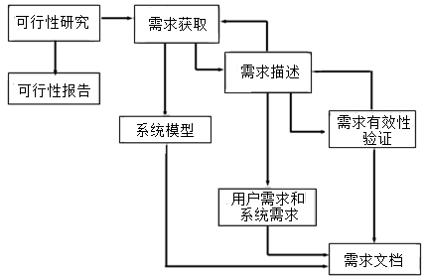
3.2 需求分析的任务及过程
3.2.2 软件需求分析的过程
软件需求分析的过程也称为需求开发，可分为需求获取、综合与描述、需求验证和编写文档等步骤，是一个不断深入与完善的迭代过程，如图3-2所示。通常从用户获取的初步需求存在不够精确、模糊、片面等问题。通过进一步调研、修改、补充、细化、删减、整合和完善，最后得出全面且可行的软件需求。需求分析应有用户参加，随时进行沟通交流，并最终征得用户认可。
图3-2 需求分析过程

Slide 20
3.2 需求分析的任务及过程
根据实际项目的规模和特点，确定合适的需求分析常规过程如下。
1）需求获取-需求调查-调研、座谈、问卷、查阅…
2）需求综合与描述-从系统角度理解-确定综合要求-需求实现条件-需求应达到的标准。
3） 需求验证-需求检验或评审
4）完成需求文档
 讨论思考：
（1）需求分析具体任务有哪些？
（2）需求分析常规步骤是什么？

Slide 21
3.3 软件需求分析方法
3.3.1 软件需求分析方法的种类
目前，软件需求的分析与设计方法较多，目前常用的需求分析方法分为4种：功能分解法、结构化分析法、信息建模法和面向对象的分析方法。
（1）功能分解方法。
功能分解=功能+子功能+功能接口。
（2）结构化分析方法。
结构化分析 = 数据流+数据处理(加工)+数据存储+端点+
处理说明+数据字典。
（3）信息建模方法。 有序模型：功能模型、信息模型、数据模型、控制模型、决策模型等，工具：ER图。
（4）面向对象的分析。
面向对象 = 对象/类+结构与连接+继承+封装+消息通信。
重点
重点

Slide 22
3.3 软件需求分析方法
3.3.2 需求分析方法对比
三种需求分析方法优缺点和适用范围对比，如表3-4所示。
表3-4 三种需求分析方法对比
分析方法名称 | 目 的 | 优缺点 | 适用范围
面向功能分析 | 获取功能模型 | 简单明了 | 系统软件和应用软件
面向对象分析 | 获取对象模型 | 复杂抽象 | 系统软件和应用软件
面向数据分析 | 获取数据模型 | 抓住本质 | 关系数据库信息系统

Slide 23
3.3 软件需求分析方法
3.3.3 需求分析技巧
(1) 需求分析是分析师与用户双方进行配合的项目，需要密切交流合作。
(2) 在微观上/宏观上都应以流程为主。
(3) 注重事实坚持客观调研及主见，不应偏听偏信。
(4) 构建需求金字塔。决策层提出宏观上的统计、查询、决策需求，管理层提出业务管理和作业控制需求，操作层提出录入、修改、提交、处理、打印、界面、传输、通信、时间与速度等方面的操作需求。
(5) 注重主动征求各层的意见和建议，一般需求分析过程需要集中汇报2-3次。

Slide 24
3.4 结构化分析方法
结构化开发方法（Structured Developing Method）是软件开发方法中最成熟、应用最广泛的方法，主要特点是快速、自然和便捷。结构化开发方法由结构化分析方法（SA法）、结构化设计方法（SD法）及结构化程序设计方法（SP法）构成。
3.4.1 结构化分析方法的基本思想
结构化分析（Structured Analysis，SA）方法是面向数据流的需求分析方法，SA方法根据软件内部的数据传递、变换关系，自顶向下、逐层分解，绘出满足功能要求的模型。
结构化方法总的指导思想是“自顶向下、逐步求精（如图3-2所示）”，其基本原则是抽象与分解。

Slide 25
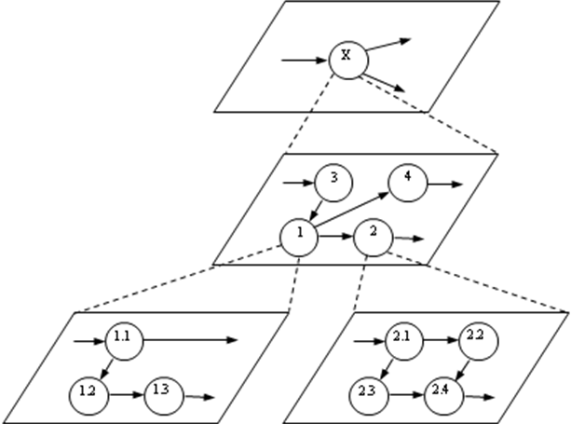
3.4 结构化分析方法
（1）分解。对复杂的问题，常分解为几个相对易于解决的小问题，然后再分别解决。分解的方法可分层进行，原理是忽略细节先考虑问题最本质的方面，形成问题的高层概念；然后再逐层添加细节。
（2）抽象。分析问题时先考虑问题本质的属性，暂把细节略去，以后再逐层添加细节，直至涉及到最详细的内容。

Slide 26
3.4 结构化分析方法
3.4.2 结构化分析步骤
对软件进行结构化分析具体步骤：
（1）构建原系统物理模型：对原系统进行详细调研并收集资料，通过认识原系统的工作过程，将看到听到和收集到的实际情况用图表或文字进行描述。用模型表示对原系统的理解，如业务流程图等。
（2）抽象原系统逻辑模型：逻辑模型反映了原系统“做什么”的功能，需要去除物理模型中非本质的物理因素等，抽象并提取其本质的因素。
（3）建立新系统逻辑模型：在原系统的逻辑模型基础上，可将新系统与原系统逻辑进行比较分析，查看决定变化的范围，找出要改变的部分，并抽象为一加工，以确定加工的外部环境及输入输出。
（4）进一步补充和优化。

Slide 27
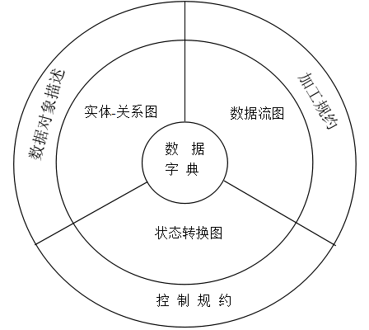
3.4.3 结构化分析的流程
结构化分析导出的分析模型包括数据模型､功能模型和行为模型，这些模型以“数据字典”为核心，如图3-3所示｡
实体关系图(E-R图Entity Relationship Diagram)作为数据建模的基础；
数据流图(DFD，Data Flow Diagram)作为功能建模的基础；
状态转换图(STD，State Transition Diagram)作为行为建模的基础｡
图3-3 结构化分析模型

Slide 28
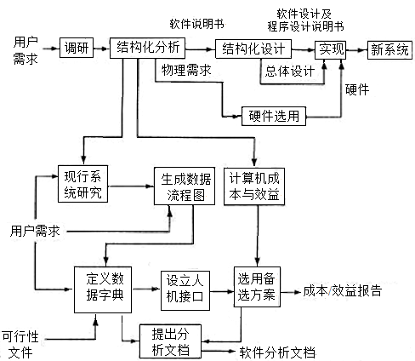
3.4 结构化分析方法
图3-14 结构化开发方法流程

Slide 29
3.5 结构化分析建模工具
需求建模工具的选择通常与具体需求分析方法和阶段有关：
面向过程和面向数据的分析方法：常用的描述工具为：实体关系图、数据流图、状态转换图和数据字典。
面向对象的分析方法：则主要采用UML语言和用例图、类图、活动图、时序图等，将在第5章单独进行介绍。

Slide 30
3.5 结构化分析建模工具
3.5.1 实体-关系图
实体关系图（Entity Relationship Diagram，E-R图）是目前最常用的数据建模方法。主要用于在需求分析阶段清晰地表达目标系统中数据之间的联系及其组织方式，建立系统的实体数据模型（E-R模型）。
实体数据模型可以在软件实现时转换成各种不同数据库管理系统所支持的数据物理模型。实体模型由实体、联系和属性三个基本成分组成。

Slide 31
3.5 结构化分析建模工具
（1）实体：指客观世界存在的，且可以相互区分的事物。实体可以是人，也可以是物，还可以是抽象概念。如学生、课程、产品都是实体。
（2）属性：也称性质，指实体某一方面的特征。一个实体通常由多个属性值组成，如学生实体具有学号、姓名、出生年月、入学日期、专业等属性。
（3）联系：指实体之间的相互关系。实体之间的联系可主要划分为三类：
一对一（1:1），例如：一个学院有一名院长
一对多（1:n），例如：每个出版社出版多本书，但是每本书名只能出自一个出版社。
多对多（m:n），例如：学生与课程之间的联系是多对多的关系，一个学生可以学多门课程，每门课程有多个学生学。
E-R图由矩形框、菱形框、椭圆或圆角矩形及连线组成。其中，矩形框表示实体，菱形框表示关系，椭圆或圆角矩形表示实体（或关系）的属性。

Slide 32

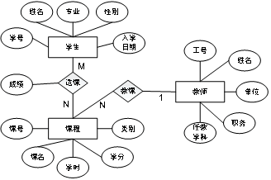
3.5 结构化分析建模工具
案例3-5
成绩管理系统的E-R图如图3-5所示。
图3-5 成绩管理E-R图

Slide 33
3.5 结构化分析建模工具
3.5.2 数据流图
1．数据流图的概念和作用
数据流图（Data Flow Diagram，DFD）是一种图形化的系统模型。运用图形方式描述系统内部的数据流程，表达系统的各处理环节之间的数据联系，是结构化系统分析方法的主要表达工具。
DFD是结构化分析的最基本工具。由一系列表示系统中元素的图形符号组成，这些符号表达了系统中各元素之间的数据具体流动和处理的过程.

Slide 34
3.5 结构化分析建模工具
表3-5 DFD描述符号
2．基本图形符号
DFD的描述符号主要有4种：起点（或终点）、数据流连线、数据加工/处理、输入/输出的文件，如表3-5所示。
表3-5 DFD描述符号
名 称 | 图 例 | 说 明
起点(或终点) |  | 数据流的起点或终点，表示数据源和数据宿
加工或处理 |  | 表示对流到此处的数据进行加工或处理，即对数据的算法分析与科学计算
输入/输出文件 |  | 表示输入/输出文件，说明加工/处理前的输入文件，记录加工/处理后的输出文件，也可单线
数据流连线 |  | 表示数据流的流动方向

Slide 35

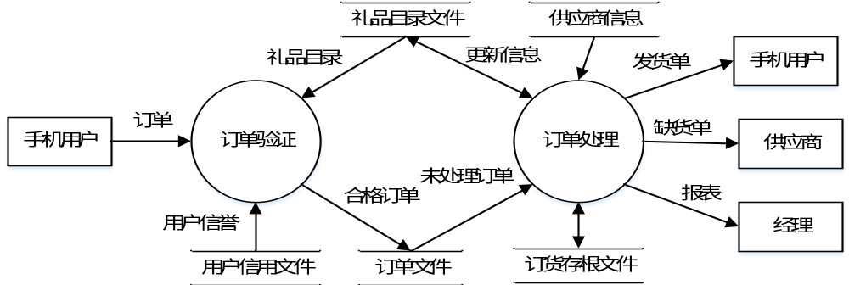
3.5 结构化分析建模工具
某礼品销售APP的主要功能是：系统接收用户的订单，并对订单验证，验证过程主要根据礼品目录检查订单的正确性，并由顾客档案确定新老顾客及信誉情况。验证正确的订单，暂存放在待处理的订单文件中。集中后对订单进行成批处理，对于有货的订单将通过短信给用户发送送货信息，对缺货的订单发送供应商。店铺经理可以统计销售情况。该系统的DFD图，如图3-6所示。
表3-5 DFD描述符号
案例3-6
图3-6 礼品网上销售系统DFD图

Slide 36

3.5 结构化分析建模工具
表3-5 DFD描述符号
有时DFD符号表示不尽相同。
图3-7 DFD另一种基本符号

Slide 37
3.5 结构化分析建模工具
3．数据流图的附加符号
在数据流图中，有时有两个以上的数据流进入或流出同一个加工，这样，多个数据流之间往往存在一定的关系。为了表示这些数据流之间的关系，需要在数据流图中给这些数据流对应的加工标记符号。常见的几种关系的表示方法如表3-6所示。

Slide 38






3.5 结构化分析建模工具
表3-6 DFD附加符号
图 例 | 说 明
 | “*”表示数据流之间是“与”关系（同时存在），即数据A和B同时输入才能变换成C。
 | “+”表示数据流之间是“或”关系。即数据A或B输入，或A和B同时输入才能变换成C。
 | 表示只能从几个数据流中选一个（互斥关系）。即只有数据A或只有数据B（但不能A、B同时）输入时变换为C。
 | 数据A变换成数据B和C。
 | 数据A变换成数据B或C，，或同时变为B和C。
 | 数据A变换成数据B或C，但不能同时变为B和C。

Slide 39
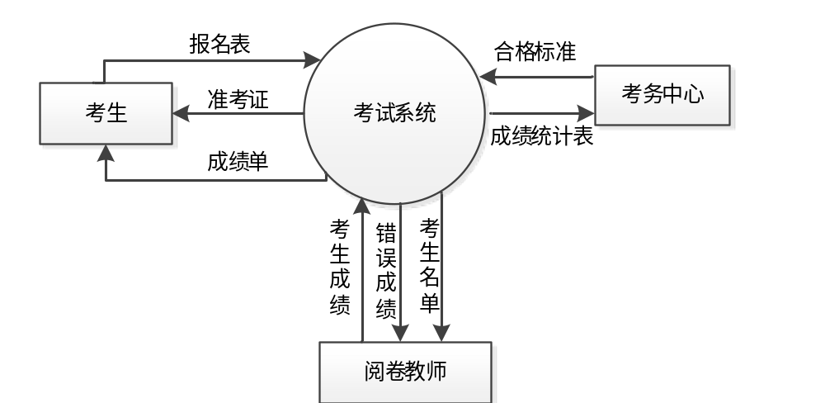
3.5 结构化分析建模工具
4．DFD绘制方法
（1）画顶层DFD（系统的输入/输出）。将系统视为一个整体，查看整体与外界的联系。分析通过外界获取的数据，即系统输入；向外界提供服务的数据，即系统输出。例如：考试系统的顶层数据流图如图3-8所示。
图 3-8考试系统顶层数据流图

Slide 40
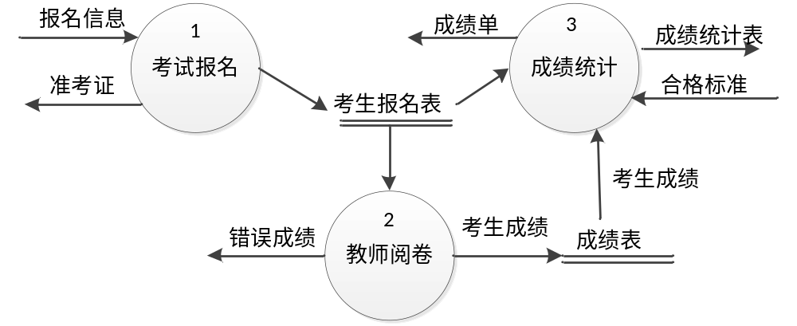
3.5 结构化分析建模工具
（2）画系统内部。DFD主要是用于描述系统内部的处理过程，即画下层DFD。考试系统的一层数据流图如图3-9所示。
图 3-9 考试系统一层数据流图

Slide 41
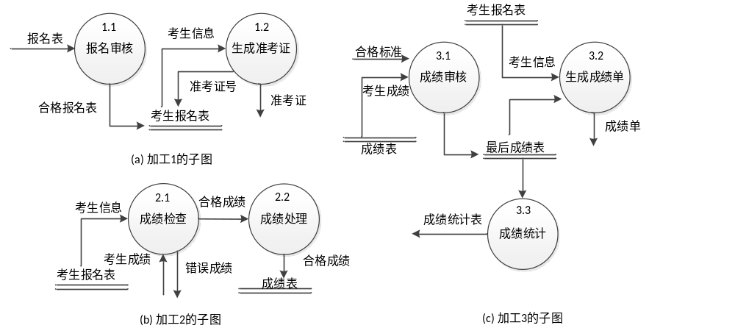
3.5 结构化分析建模工具
考试系统的二层数据流图如图3-10所示
图 3-10 考试系统二层数据流图

Slide 42
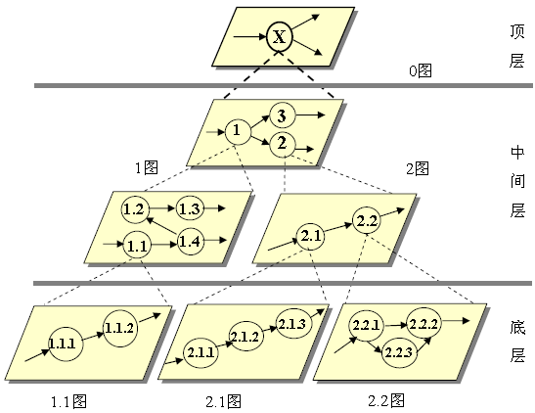
3.5 结构化分析建模工具
（3） DFD绘制规则
① 自顶向下、由外向内绘制。注意绘制层次和顺序，用父子图描述不同的层次。
② 命名编号。从0开始编层号，对数据流命名(含义明显时可略)。如图3-11所示。
图 3-11自顶向下分层描述

Slide 43
3.5 结构化分析建模工具
  ③ 调整位置尽量避免数据流的交叉。
  ④ 对需要在两个设备上进行的处理，应避免直接相连。可在其之间加一个数据存储。
  ⑤ 如果一个外部实体提供给某一处理的数据流过多，可将其合并成一个综合数据流。
  ⑥ 下层图中的数据流应与上层图中的数据流等价。
  ⑦ 对于大而复杂的系统，其图中的各元素应加以编号。通常在编号前冠以字母，表示不同的元素，用P表示处理、D表示数据流、F表示数据存储、S表示外部实体。

Slide 44
3.5 结构化分析建模工具
5．注意事项
画DFD要注意以下几点：
（1）统一编号及命名。统一编号，并对数据流、数据存储或加工的命名应容易理解。如顶层的加工编号为1，2，3，……，n，一层的加工编号为1.1，1.2，……1.n，2.1，2.2，……，2.n，以此类推。
（2）不用画出控制关系。在画DFD时注意不画控制流。
（3）输入/输出流。各加工至少有一个输入流和一个输出流，表明数据的来源与去向。
（4）数据流应当守恒。一个数据流子图应该对应于其父图中的一个加工，两者的输入数据流和输出数据流必须一致。

Slide 45
3.5 结构化分析建模工具
6．DFD实际应用示例
某高校“毕业生就业服务系统”的主要用户分为三类：就业管理人员；应届毕业生；招聘公司。分为四个子系统：
●验证注册子系统：使用角色：应届毕业生、招聘公司、就业管理人员，主要功能：登录验证及公司、学生的注册；
●招聘管理子系统：使用角色：招聘公司，主要功能是发布招聘信息、查询学生应聘信息、安排面试通知；
●应聘管理子系统：使用角色：应届毕业生，主要功能是利用移动终端实现查询招聘信息、发送应聘信息、查询面试通知。
●系统管理子系统：使用角色：就业管理人员，主要功能是负责招聘企业的审核、招聘信息的统计。
该系统的DFD，采用了“自顶向下，由外向内”的绘制原则，其3层部分DFD如图3-12至图3-14所示。

Slide 46
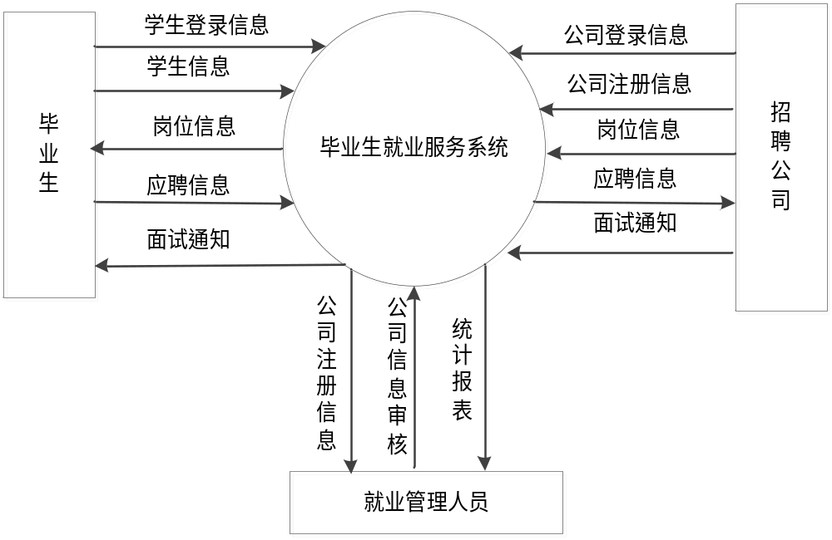
3.5 结构化分析建模工具
6．DFD实际应用示例
图 3-12 毕业生就业服务系统顶层数据流

Slide 47
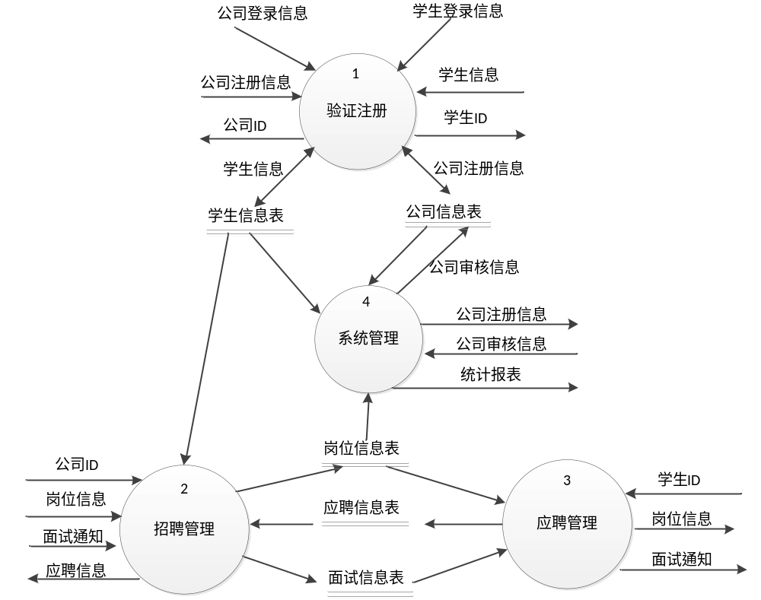
3.5 结构化分析建模工具
6．DFD实际应用示例
图 3-13 毕业生就业服务系统第一层数据流

Slide 48
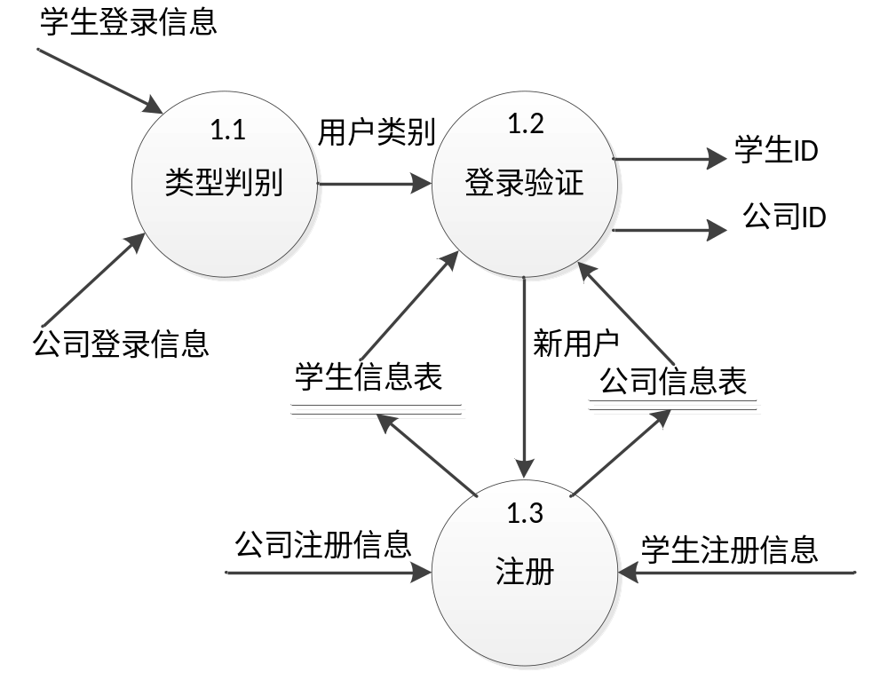
3.5 结构化分析建模工具
6．DFD实际应用示例
图 3-14 加工1的第二层数据流图

Slide 49
3.5 结构化分析建模工具
3.5.3 数据字典
数据词典（Data Dictionary，DD）是指存储数据源定义和属性（描述说明）文档，是数据描述的重要组成部分。数据字典有4类条目：数据流、数据项、文件及基本加工。在定义数据流或文件时，使用表3-7给出的符号。将这些条目按照一定的规则进行组织，构成数据字典。
表3-7在数据字典定义中使用的符号
符号 | 定义 | 举例及说明
= | 被定义为
+ | 与 | X=a+b，表示x由a和b组成
[…│…] | 或 | X=[a│b]，表示x由a或b组成
{…} | 重复 | X={a}，表示x由0个或多个a组成
m{…}n或{…}^{n}_{m} | 重复 | X=2{a}5或X={a}⁵₂，表示x中最少出现2次a，最多出现5次a，5和2为重复次数的上下限
（…） | 可选 | x=（a），表示a可在x中出现，也可不出现
“…” | 基本数据元素 | x=“a”，表示x取值为字符a的数据元素
.. | 连接符 | x=1··9，表示x可取1到9中任意一个值

Slide 50
3.5 结构化分析建模工具
DD以一种准确无二义性的说明方式，为软件分析、设计及维护提供了有关数据元素一致的定义和详细描述。
数据字典要求：完整性、一致性和可用性。
（1）数据流条目。给出了DFD中数据流的定义，通常对数据流的简单描述为列出该数据流的各组成数据项。主要包括：数据流名称、别名及简述、数据流来源和去处、数据流组成、流通量。

Slide 51

3.5 结构化分析建模工具
案例3-8
“ 毕业生就业服务系统”中的数据流“招聘信息”条目：
数据流名称：招聘信息。
别名：无。
简述：公司发布招聘信息。
来源：招聘公司。
去向：加工2“招聘管理”。
数据流量：100份/每月。
组成：公司代码+公司名称+招聘岗位+招聘人数+招聘条件+工资待遇

Slide 52

3.5 结构化分析建模工具
（2）文件条目。给出某个文件的定义，文件的定义通常是列出文件记录的组成数据流，还可指出文件的组织方式。
“毕业生就业服务系统”中公司注册信息文件：
数据文件名：公司信息表
别名：Company_information
简述：存储招聘公司基本信息
组成：公司ID＋公司名称+公司性质＋注册资金＋人员数量＋企业效益+公司地址+法人代表+经营范围
存储方式：顺序
组织方式：以“公司ID”为关键字
存取频率：1000次/天
案例3-9

Slide 53

3.5 结构化分析建模工具
（3）数据项条目。给出某个数据单项的定义，通常是该数据项的值类型、允许值等。
公司性质数据项：
数据项名称：公司性质
别名：Company_category
简述：
类型：字符串
长度：10
取值范围:[国有|有限责任|中外合资|外商独资|集体|个体]
案例3-10

Slide 54
3.5 结构化分析建模工具
（4）加工条目。是对DFD的补充，实际是“加工说明”。由于“加工”是DFD的重要组成部分，一般应单独进行说明。因此，数据字典是对DFD中所包含各种元素定义(数据项、结构、特征、加工、流向等)的集合。对 4 类条目描述：数据流、数据项、文件及基本加工。

Slide 55

3.5 结构化分析建模工具
案例3-11
成绩检查加工条目（见图3-10(b)）
加工名：成绩检查
编号：2.1
激发条件：输入考试成绩
优先级：普通
输入：考生成绩
输出：格式正确的考生成绩
加工逻辑：
IF 考生成绩>=0 and 考生成绩<=100
保存考生成绩
ELSE
输入格式错误，重新输入
ENDIF

Slide 56
3.5 结构化分析建模工具
3.5.4 处理过程描述
1．结构化语言
结构化语言是一种介于自然语言（英语或汉语）和形式语言之间的半形式化语言。专门用于描述一个功能单元逻辑要求。结构化语言有三种结构形式：
（1）顺序结构。以一组祈使语句、选择语句、重复语句的顺序排列；
（2）选择结构。常用IF-THEN(-ELASE)-ENDIF或CASE-OF-ENDCASE等关键词构成的语句结构；
（3）循环结构。常用DO-WHILE-ENDDO或REPEAT-UNTIL等关键词的语句结构。

Slide 57

3.5 结构化分析建模工具
用结构化语言描述学生奖学金评定：
一等奖学金条件：成绩为A（优秀）的课程比例大于或等于70%，且成绩为D（及格）的比例小于或等于15%，思想表现为优良的。
二等奖学金条件：成绩为A的课程比例大于或等于70%，且成绩为D的比例小于或等于15%，思想表现为一般的；成绩为A的课程比例大于或等于70%，且成绩为D的比例小于或等于20%，思想表现为优良的；成绩A的课程比例大于或等于50%，且成绩为D占比例小于或等于15%，思想表现为优良的。
三等奖学金条件：成绩为A的课程比例大于或等于70%，且成绩为D的比例小于或等于20%，思想表现为一般的；成绩A的课程比例大于或等于50%，且成绩为D占比例小于或等于15%，思想表现为一般的；成绩A的课程比例大于或等于50%，且成绩为D的比例小于或等于20%，思想表现为优秀的。
结构化语言描述如下：
案例3-12

Slide 58
3.5 结构化分析建模工具
IF 成绩为A的比例>=课程总门数的70%
IF 成绩为D的比例<=15% THEN
IF 思想表现=优良 THEN
一等奖学金
ELSE IF 思想表现=一般 THEN
二等奖学金
ENDIF
ELSE IF 成绩为D的比例<=20% THEN
IF 思想表现=优良 THEN
二等奖学金
ELSE IF 思想表现=一般 THEN
三等奖学金
ENDIF

Slide 59
3.5 结构化分析建模工具
ENDIF
ELSE 成绩为A的比例>=50%
IF 成绩为D的比例<=15% THEN
IF 思想表现=优良 THEN
二等奖学金
ELSE 思想表现=一般 THEN
三等奖学金
ENDIF
ELSE IF 成绩为D的比例<=20% THEN
IF 思想表现=优良
三等奖学金
ENDIF
END IF
END IF

Slide 60
3.5 结构化分析建模工具
2．判定树
判定树（Decision Tree）也称为判断树或决策树，用判定树描述一个功能模块逻辑处理过程，其基本思路与结构化语言完全类似，是结构化语言的另一种更为直观方便的逻辑表现形式。
特点：描述一般组合条件较清晰。缺点：不易输入计算机。

Slide 61
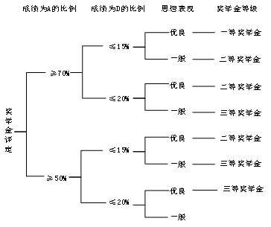
3.5 结构化分析建模工具
用判定树方法对学生奖学金的评定如图3-15所示。
图3-15奖学金评定判定树

Slide 62
3.5 结构化分析建模工具
3．判定表
判定表也称为决策表，与结构化语言和判定树方法相比，其优点是能够将所有的条件组合充分地表达出来。缺点是判定表的建立过程较为繁杂，且表达方式不如前两者简便。
判定表由4个部分组成：
条件定义 | 条件取值及组合
结果(操作定义) | 取值组合结果(操作)

Slide 63
3.5 结构化分析建模工具
奖学金评定判定表如表3-8所示。
条件 | 已修课程各科成绩比例 | A≥70% | Y | Y | Y | Y | - | - | -
 |  | A≥50% | - | - | - | - | Y | Y | Y
 |  | D≤15% | Y | Y | - | - | Y | Y
 |  | D≤20% | - | - | Y | Y | - | - | Y
 | 思想表现 | 优良 | Y | - | Y | - | Y | - | Y
 |  | 一般 | - | Y | - | Y | - | Y | -
结 果 | 奖学金 等级 | 一等 | √
 |  | 二等 |  | √ | √ |  | √
 |  | 三等 |  |  |  | √ |  | √ | √

Slide 64
3.5 结构化分析建模工具
3.5.5 状态转换图
在对系统进行需求分析时，除建立系统的数据模型和功能模型外，有时还需要建立系统的行为模型，例如系统中的某些数据对象在不同状态下会呈现不同的行为方式，此时应分析数据对象的状态，画出状态转换图（State Transition Diagram，STD），以便正确认识数据对象的行为。

Slide 65
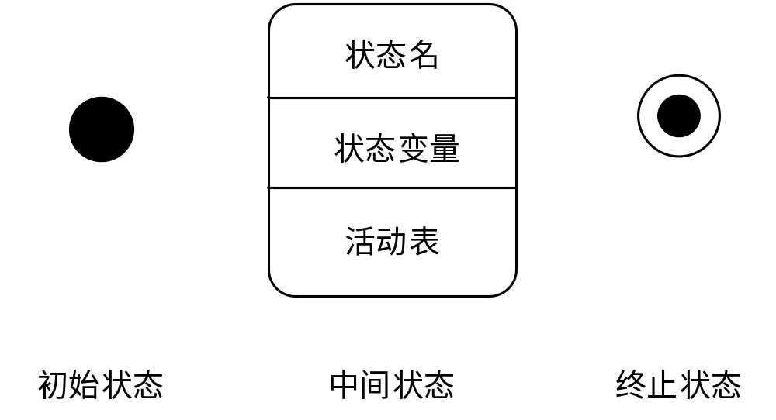
3.5 结构化分析建模工具
状态：状态代表系统的一种行为模式。在状态转换图中，状态又可以分为：初始状态、终态、结束状态和中间状态。三类状态的表示符号如图3-16所示。
图 3-16 三类状态的表示符号

Slide 66
3.5 结构化分析建模工具
初始状态：简称初态，系统启动时进入的状态。
最终状态：简称终态，系统运行结束时到达的状态。
状态迁移：一个状态向另一个状态转换。用箭头表示从一种状态向另一种状态的迁移。
事件：是在某个特定时刻发生的事情，它是对引起系统做动作或（和）从一个状态转换到另一个状态的外界事件的抽象。
事件的语法格式为：事件说明 ［条件］／动作表达式

Slide 67

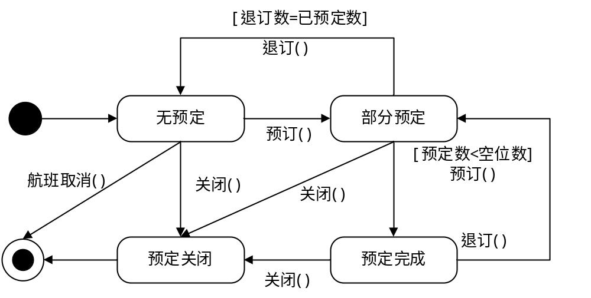
3.5 结构化分析建模工具
航空订票系统的状态转换图如图3-17所示
案例3-13
图 3-17 航空订票系统状态转换图

Slide 68
3.5 结构化分析建模工具
讨论思考：
（1）业务流程图、数据流图及数据字典主要用于什么地方？
（2）系统流程图主要用于什么地方？其基本思想是什么？
（3）如何利用结构化语言、判定表和判定树描述处理逻辑过程？

Slide 69
3.6 软件需求分析文档
3.6.1 软件需求文档概述
在需求分析阶段内，由系统分析人员对新研发的软件系统进行需求分析，确定对该软件的各项功能、性能需求和设计约束，确定对文档编制的要求，作为本阶段工作的结果，需要编写出软件需求分析文档，可以根据软件规模和复杂情况进行确定。
软件需求分析文档主要包括：系统（子系统）需求规格说明(SSS) （对整个系统或子系统需求分析的说明性文档）、软件需求规格说明(SRS)、接口需求规格说明(IRS)、数据需求说明(DRD)，软件需求相关说明书的评审记录表、需求变更管理表等。
《计算机软件文档编制规范GBT8567-2006》主要内容见目录：

Slide 70
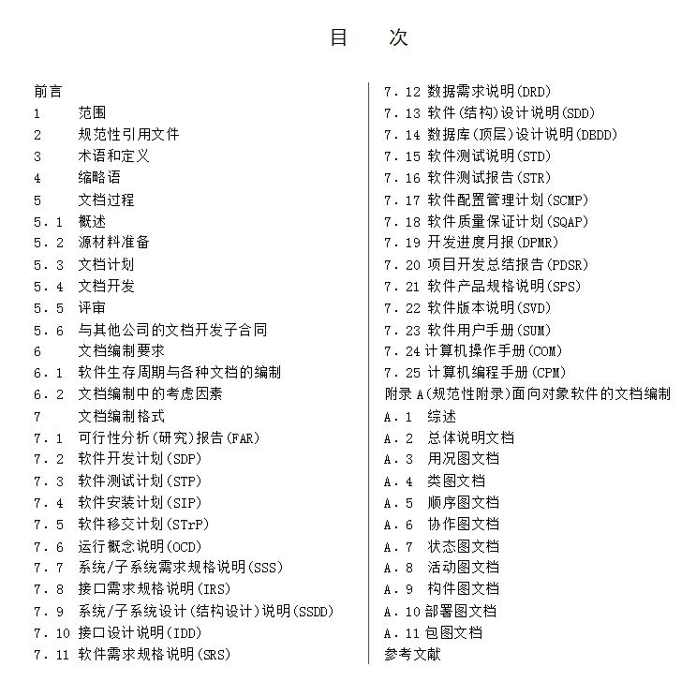
3.6 软件需求分析文档

Slide 71
3.6 软件需求分析文档
3.6.2 软件需求文档编写
1．系统/子系统需求规格说明（整个系统/子系统需求：软件+非软件）“系统/子系统需求规格说明(SSS)” 主要介绍整个软件项目必须提供的系统总体功能和业务结构、软硬降系统的功能、性能、接口、适应性、安全性、操作需求和系统环境及资源需求等。 ——见书P90目录
2．软件需求规格说明-软件“做什么”“不做什么”
“软件需求规格说明(SRS)” 主要用于中小规模且不太复杂的应用软件的需求分析。对于需求分析，除了说明需求内容外，还需要一些相关的辅助信息。如，需求来源、类别、基本原理、验证方法、验收测试和变更历史等。——见书P91目录
3．软件需求规格说明格式
“软件需求规格说明(SRS)”编写格式，可以参考书后的“附录B”部分。按照规定的内容和格式，就可以制作出具体的软件需求文档。

Slide 72

3.6 软件需求分析文档
案例3-15
《计算机软件文档编制规范GBT8567-2006》为软件需求分析文档提供了规范化的编制方法。由于篇幅有限，请见“附录B”。 此外，《IEEE推荐的软件需求规格说明书（IEEE标准）》的编写方法，可以参考作为一个涉外应用软件的“软件需求规格说明书”模板格式及应用案例。
注意：通常在软件开发的总工作量中，需求分析的工作量约占30%，软件设计的工作量占30%，编码和单元测试的工作量一般占30%，其他测试的工作量占5%，返工修改的工作量通常占5%。切忌“需求分析不重要、设计可不做、急于编程序”的想法和做法。
讨论思考：
（1） “系统/子系统需求规格说明(SSS)”和“软件需求规格说明(SRS)”主要区别？
（2） “系统/子系统需求规格说明(SSS)”主要内容有哪些？
（3） “软件需求规格说明(SRS)” 主要内容有哪些？

Slide 73
3.7 实验三 需求分析文档与建模
1.实验目的
1)根据所选定应用软件的题目，完成整个需求分析工作；
2)通过实例掌握结构化数据流分析技术；
3)进行业务需求分析、用户需求、功能需求、非功能需求分析;
4)写出“软件需求规格说明(SRS)”（含利用工具画出数据流图）
2.实验要求:
根据所要开发的软件系统，利用结构化数据流分析技术分析系统的具体需求，完成详细的数据流图和数据字典，数据流图的基本处理的个数不得少于5个。

Slide 74
3.7 实验三需求分析文档与建模
3.实验内容和步骤
用结构化数据流分析技术进行软件系统需求分析，完成数据流图和数据字典。
(1) 深入相关企事业单位进行调研和需求分析。
(2) 综合利用Internet网和相关书籍整理并完善需求分析。
(3) 画出系统数据流图（分清系统是事务型还是加工型）。
(4) 得出软件系统具体的数据字典。
实验学时：2-4学时（建议课外进行2学时）

Slide 75
3.7 实验三需求分析文档与建模
4.实验报告要求
除了实验项目名称、实验目的、实验内容、实验步骤外，还应该有以下内容：
（1）软件需求描述：(从功能、性能、接口进行描述)
（2）数据流图（PowerDesigner建模工具画出数据流图，由加工、数据流、文件、源点/终点4种元素组成）：
①顶层数据流图
②1层数据流图
③2层数据流图
（3）软件系统数据字典：
①数据流条目
②加工条目
③文件条目

Slide 76

3.7 实验三需求分析文档与建模
（4）实验小结
【提示】对照上述“实验目的”、“实验要求”、“实验内容”、“实验步骤”等方面的完成情况，进行认真具体总结。

Slide 77
3.8 本章小结
应用系统分析实际包括领域分析和软件需求分析两方面工作.领域分析是对软件所服务的应用领域进行的分析工作.软件的服务领域具有广阔性和多样性,不同软件的应用领域差异很大.软件需求分析简称需求分析.
本章主要介绍需求分析的概念和特点、目的和原则、需求分析的任务及步骤.
在需求分析描述工具中主要概述了ERD、DFD及数据字典、系统流程图及功能结构图、处理过程描述、子系统划分及新系统逻辑方案等。在需求分析方法中介绍了需求分析方法分类（7种）、结构化分析、面向流程分析方法、需求获取技术等；需求分析的文档包括：系统（子系统）需求规格说明(SSS)、软件需求规格说明(SRS)、接口需求规格说明(IRS)、数据需求说明(DRD) .
在需求分析阶段，需要对经过可行性分析所确定的系统目标和功能作进一步的详细论述，确定系统“必须做什么？” 即“必须完成哪些”工作，同时对新的目标系统提出完整、准确的具体要求，而不是确定系统“怎样完成”工作。
软件需求是为了解决现实中的特定问题的需求属性.其特定问题可能是用户的任务自动化、业务处理或设备控制等。需求获取可以采用面谈、走访、问卷调查和召开座谈会等方法，并可以辅助采取启发法、观摩法和原型法。需求分析需要从总体需求、系统功能和技术性能等方面进行分析。需求分析完成后需要编写软件需求说明书(SRS) ，并对需求进行审查、验证和总结。

Slide 78


上海市高校优秀教材奖
上海高校精品课程主编
高等院校计算机与
信息类规划教材
诚挚谢意！

